Slide 1

Desarrollo de una aplicación iOS
para la gestión de alertas sanitarias
Daniel Fornons Ortega

Slide 2
01 – Introducción
ÍNDICE
02 – Objetivos
03 – Desarrollo
04 – iACUT
05 – Prueba Piloto
06 – Conclusiones

Slide 3
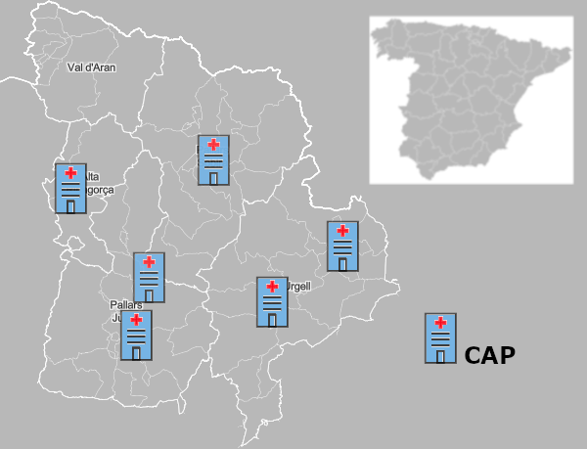
Apartado 01
Introducción
Alt Pirineu i Aran:
Extensión: 5.776 km2
Población: 76.543 habitantes
Densidad: 13,3 habitantes/km²
Atención Primaria GAPiC Alt Pirineu:
Centro Atención Primaria: 6 CAPs
pág.
0<number>

Slide 4
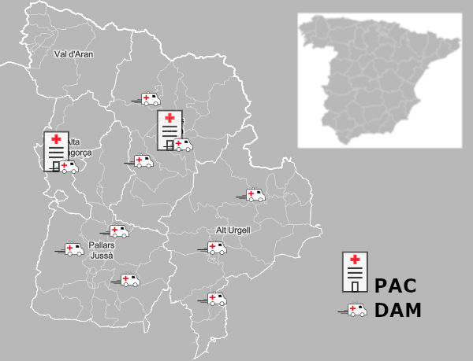
Apartado 01
Introducción
ACUT
Atención Continuada Urgente en el Territorio:
Punto de Atención Continuada: 2 PAC
Dispositivo Aislado de Montaña: 10 DAM
pág.
0<number>

Slide 5
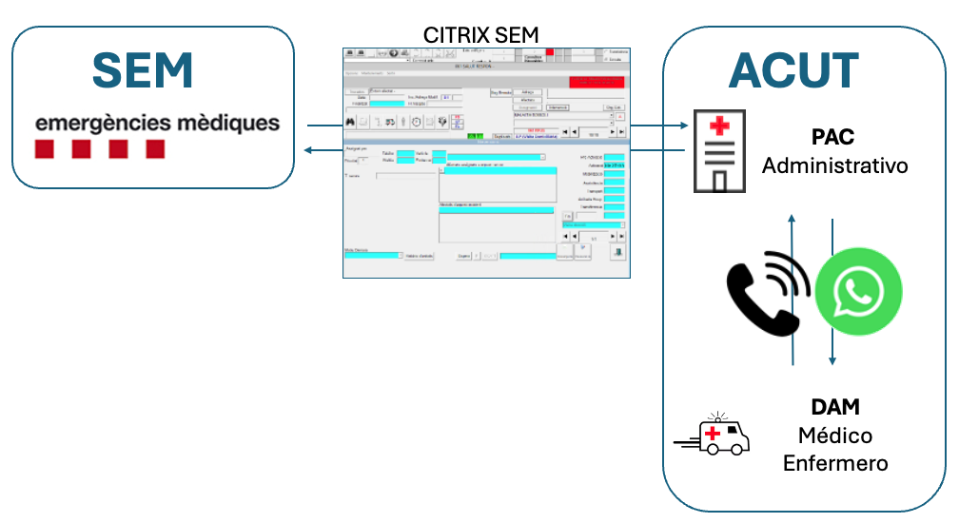
Apartado 01
Introducción
El SEM recibe una alerta sanitaria a través del 061
pág.
0<number>

Slide 6
Apartado 01
Introducción
El SEM recibe una alerta sanitaria a través del 061
El SEM envía la alerta al ACUT con el CITRIX SEM
pág.
0<number>

Slide 7
Apartado 01
Introducción
El SEM recibe una alerta sanitaria a través del 061
El SEM envía la alerta al ACUT con el CITRIX SEM
El administrativo gestiona la alerta a través de teléfono y WhatsApp
pág.
0<number>

Slide 8
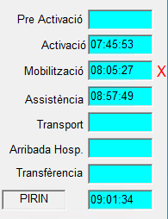
Apartado 01
Introducción
El administrativo ACUT debe registrar:
  Hora de Inicio
  Hora de Entrada
  Hora de Salida
  Código de Diagnóstico
pág.
0<number>

Slide 9
Apartado 01
Introducción
El administrativo ACUT debe registrar:
  Hora de inicio
  Hora de entrada
  Hora de salida
  Código de diagnóstico
Aquellos datos que
  no se introducen
  se introducen tarde
quedan marcados con una X
pág.
0<number>

Slide 10
Apartado 01
Introducción
El administrativo ACUT debe registrar:
  Hora de inicio
  Hora de entrada
  Hora de salida
  Código de diagnóstico
Aquellos datos que
  no se introducen
  se introducen tarde
quedan marcados con una X
Estos registros se utilizan para medir la calidad del servicio
Se permite un máximo de 10% de errores mensuales
pág.
0<number>

Slide 11
Apartado 01
Introducción
AÑO 2024
PAC | ENERO | FEBRERO | MARZO | ABRIL | MAYO | JUNIO
Sort | 100,00% | 91,30% | 90,48% | 93,75% | 94,44% | 88,00%
Pont de Suert | 94,74% | 100,00% | 100,00% | 100,00% | 100,00% | 100,00%
PAC | JULIO | AGOSTO | SEPTIEMBRE | OCTUBRE | NOVIEMBRE | DICIEMBRE
Sort | 88,89% | 82,35% | 100,00% | 83,33% | 100,00% | 93,33%
Pont de Suert | 78,57% | 100,00% | 100,00% | 100,00% | 100,00% | 92,31%
pág.
0<number>

Slide 12
Apartado 01
Introducción
AÑO 2024
50%
Registro sin errores
30%
Registros <10% errores
20%
Registros >10% errores
pág.
0<number>

Slide 13
Apartado 01
Introducción
Problemas del sistema actual:
Errores de Registro
Riesgo de pérdida de información
Dependencia de la disponibilidad del personal
Falta de registro automático
Falta de seguridad y protección de los datos
pág.
0<number>

Slide 14
Apartado 01
Introducción
El SEM recibe una alerta sanitaria a través del 061
El SEM envía la alerta al ACUT con el CITRIX SEM
El administrativo gestiona la alerta a través de teléfono y WhatsApp
pág.
0<number>

Slide 15
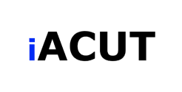
Apartado 02
Objetivos
El SEM recibe una alerta sanitaria a través del 061
El SEM envía la alerta al ACUT con el CITRIX SEM
El administrativo gestiona la alerta a través de la aplicación iACUT
pág.
0<number>

Slide 16
Apartado 02
Objetivos
General:
Implementar una aplicación de gestión de alertas sanitarias
Específicos:
Desarrollar una interfaz amigable e intuitiva
Integrar una base de datos con notificaciones en tiempo real
Garantizar la seguridad y confidencialidad de los datos
pág.
0<number>

Slide 17




Apartado 03
Desarrollo
Dispositivos Entorno de Lenguaje de Base de Datos Programación Programación
iOS Xcode Swift Firebase
SwiftUI
pág.
0<number>

Slide 18
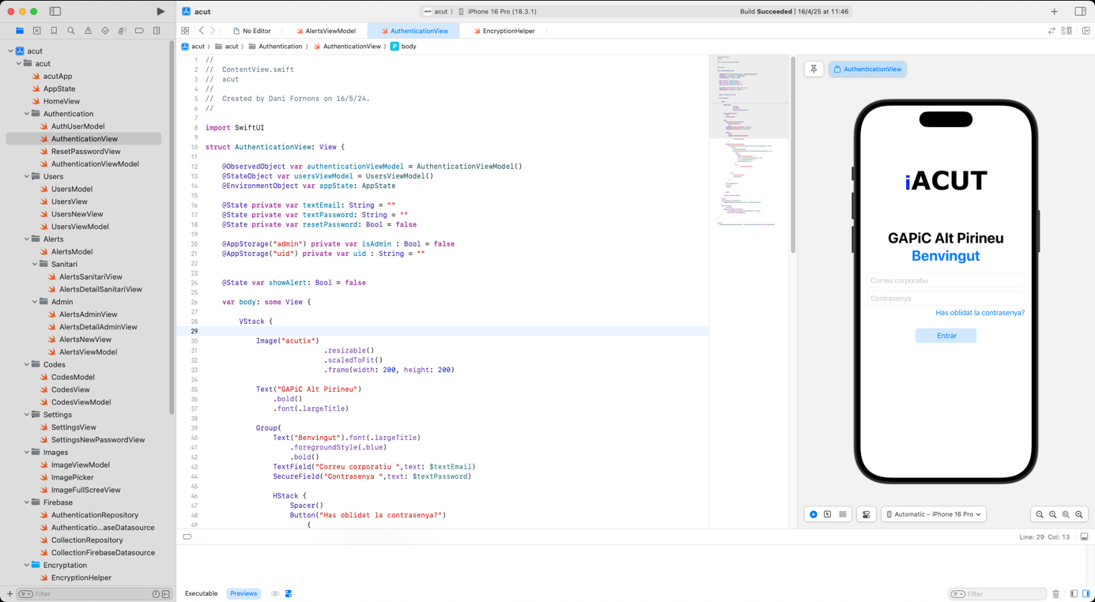
Apartado 04 iACUT
pág.
0<number>

Slide 19
Apartado 05
Prueba Piloto
1
PAC
5
DAM
3
Semanas
20
Usuarios
pág.
0<number>

Slide 20
Apartado 05
Prueba Piloto
68
Actuaciones
100 %
Registros correctos
0 %
Incidencias
100 %
Usuarios satisfechos
pág.
0<number>

Slide 21
Apartado 06
Conclusiones
Se ha conseguido:
Optimizar el registro de incidencias
Mejorar la coordinación y comunicación
Mejorar la seguridad y la privacidad
pág.
0<number>

Slide 22
muchas gracias

